Slide 1

越努力 越幸运
——走近美术基本功
主讲人： 王佳佳

Slide 2
感谢有“你”

Slide 3
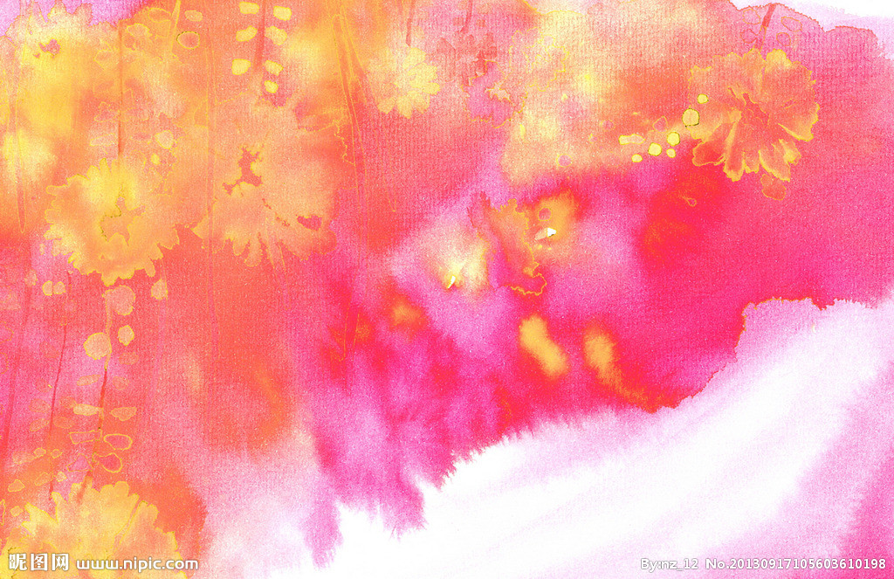
必备条件
1.对于美术，你是真心热爱的。
2.对于自己，你是积极上进的。
3.对于学校，他是绝对支持你的。
4.对于朋友，她们是特别给力的。
5.对于比赛，你是万事俱备的。

Slide 4

参赛流程
第一天：到达酒店 晚饭后会议+第一轮笔试
第二天：上午手工+粉笔字；下午国画+演讲
第三天：现场教学设计+课件制作+模拟教学

Slide 5

1．理论考试（权重分值10%）
19:00抽签
19:10—20:40 考试（90分钟）
采用闭卷方式，
考试内容有：

Slide 6

《义务教育美术课程标准》
苏少版小学美术教材
美术教学观念、方法
美术基本常识

Slide 7
2．纸工创作（权重分值20%）
8:00抽签
8:10—10:50 （160分钟）
统一提供卡纸，
当场命题，进行立体纸工创作，
不得使用任何参考资料。相关工具自备。

Slide 8

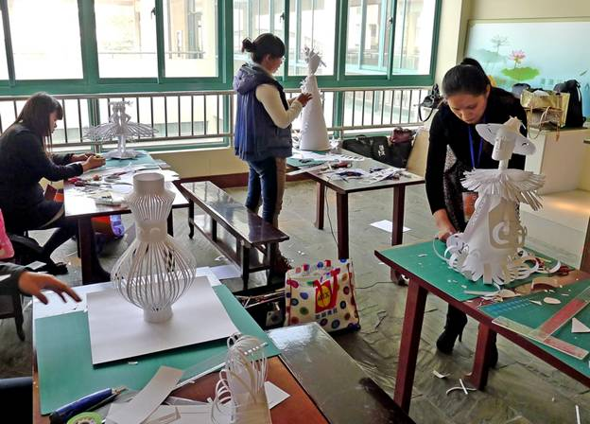

Slide 9
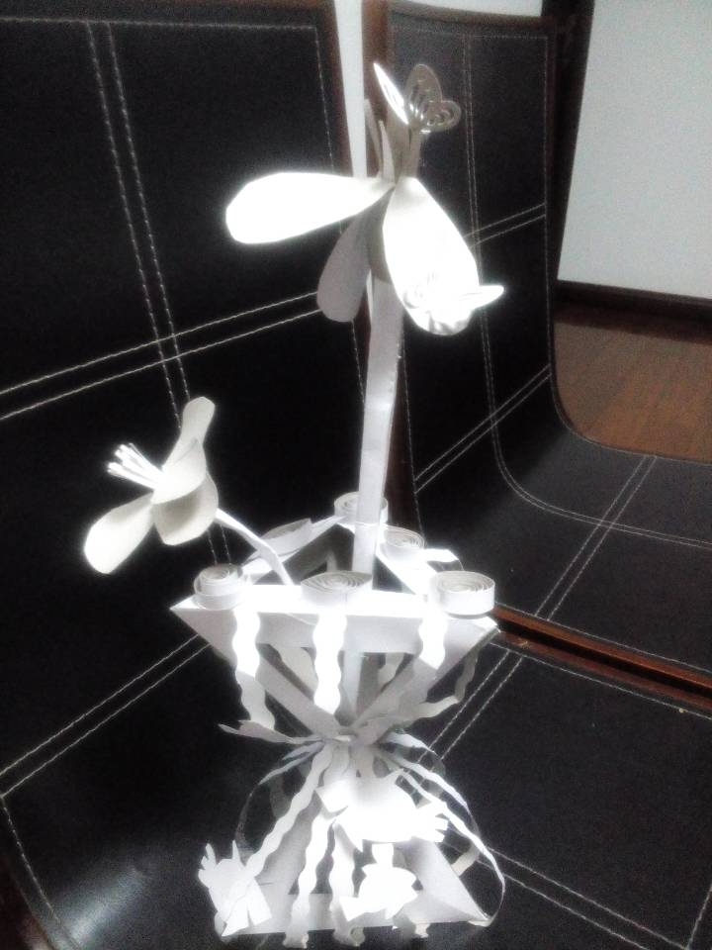

Slide 10
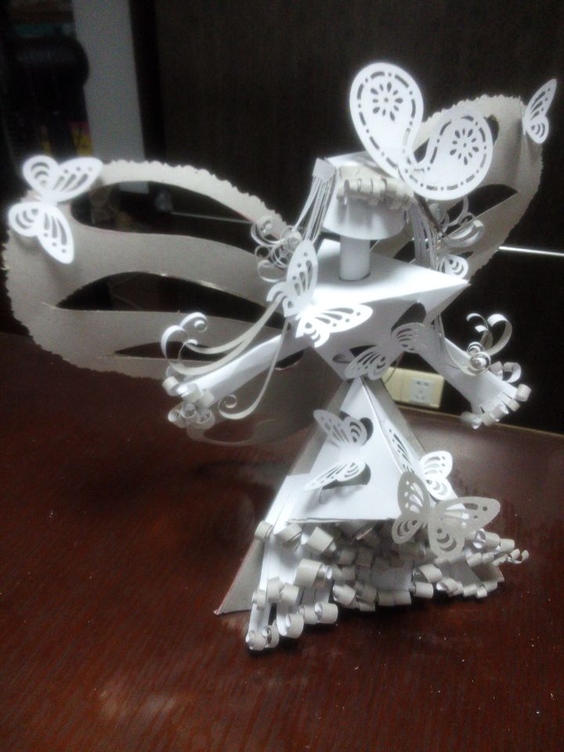

Slide 11
3.粉笔字（权重分值5%）
11：10抽签
11：20—11:30 （10分钟）
字体为楷体，当场抽签确定书写内容。

Slide 12
4．水墨画创作（权重分值20%）
13:50抽签
14:00—16:50
（170分钟、含即兴演讲10分钟）
当场命题，进行水墨画创作，
统一提供宣纸，
不得自带宣纸和任何参考资料，
绘画工具自备（含毛毡）。

Slide 13

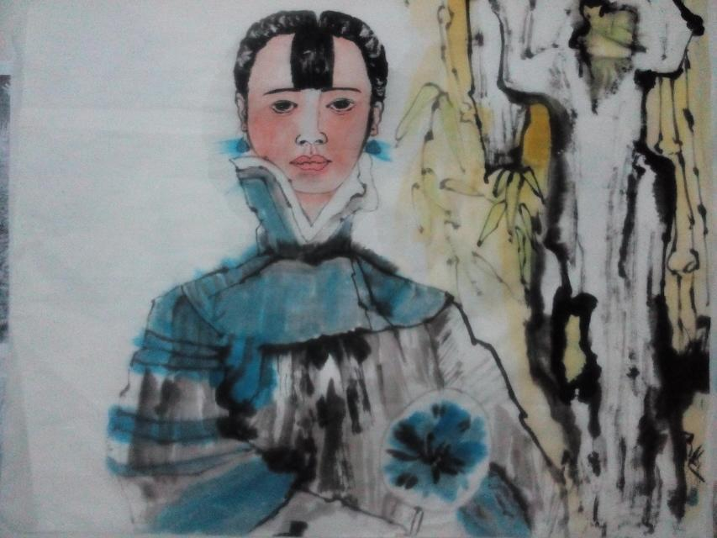

Slide 14
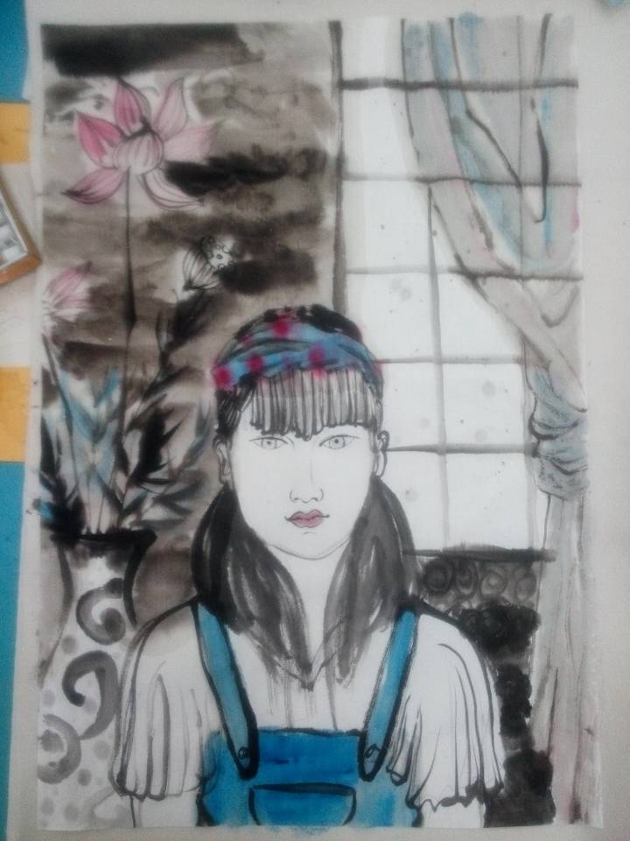

Slide 15
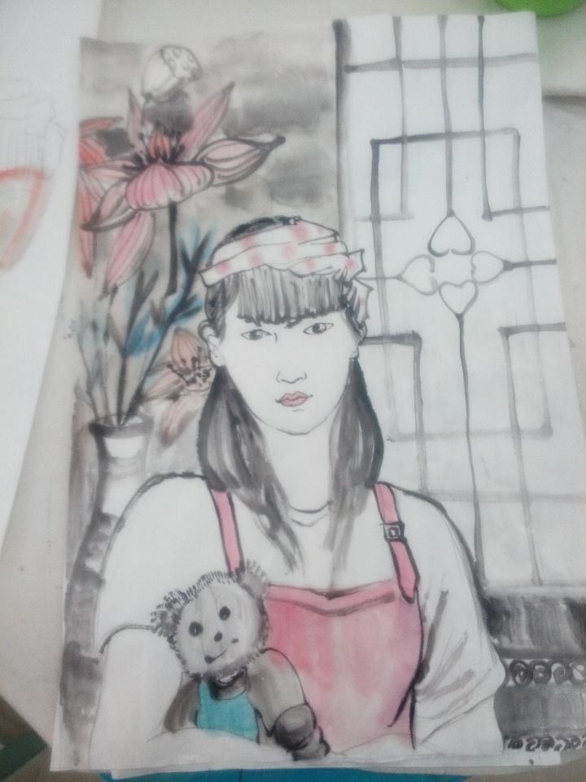

Slide 16
5．即兴演讲（权重分值5%）
14:00开始（与水墨画创作项目同步进行）
参赛选手根据水墨画创作抽签顺序演讲。
当场抽题，准备2分钟，演讲不超过5分钟。

Slide 17
6．教学设计与课件制作
（权重分值10%+10%）
7：30抽签
（选手全部进入封闭备考室，抽签确定顺序）
7:40—18:00
（每人180分钟，2人一个批次,
每30分钟一个批次，分13批次进行）

Slide 18
参赛选手在封闭无网络电脑房
运用统一安装的软件和提供的电子素材包
独立完成1课时（40分钟）
的教学设计和教学课件制作，
规定使用江苏凤凰出版传媒集团少儿出版社出版
的最新美术课程标准版小学美术教材
（参赛选手须自带全套小学美术教材备用）。
禁止携带教学参考用书、
各种电子产品和其他参考材料。

Slide 19
7．课堂教学模拟（权重分值20%）
10:50开始
每人限时15分钟
（包括计算机准备和操作时间），
按照教学设计与课件制作抽签顺序号，
根据教学设计与课件制作内容，
进行课堂教学模拟，
同时展示教学课件。
课堂教学模拟不与评委互动，
所模拟内容必须与教学设计及课件制作一致。
参赛选手在指定的候考室休息，
不得准备和携带任何资料。

Slide 20

与您共勉
不要去听别人的忽悠，
你人生的每一步都必须靠自己的能力完成，
自己肚子里没有料，
手上没本事，
认识再多的人也没用，
人脉只会给你机会，
但抓住机会还是要靠真本事，
所以，好好修炼自己。

Slide 21
12月 是过去， 也是未来
12月 是重复，也是新生
和昨天说一声再见，
和明天道一声你好。
不念过往，不惧将来，
挥别单薄的记忆，
来迎接饱满的12月
愿你永远保持热爱、保持忙碌
愿你全力以赴、满载而归
愿你一年中所有的努力都能有回报
想拥有的都得到，
得不到的全释怀。
愿你永远年轻，
永远热泪盈眶。
12月寄语

Slide 22

带着爱去工作，
因为爱是一切的原点，
只有带着爱，
我们和学生们才会找到美。
越努力 越幸运

Slide 23
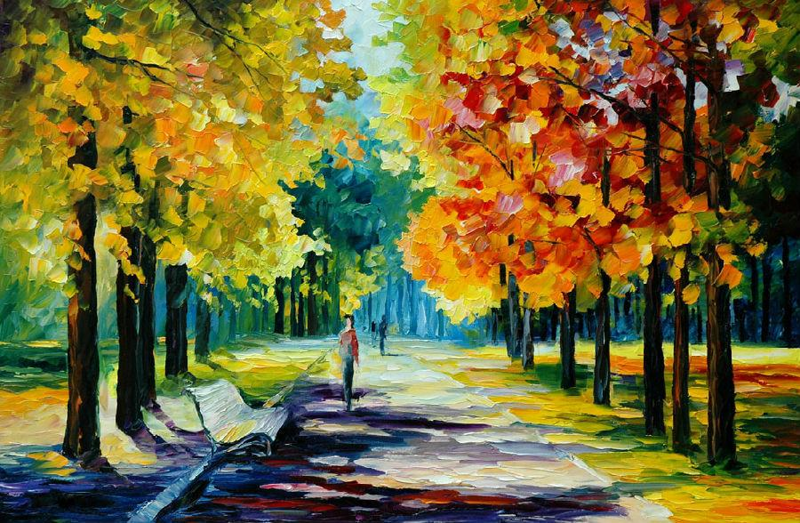

感谢聆听
谢谢大家

